Slide 1
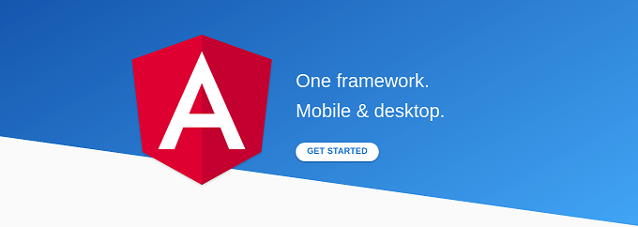
Tema 6
Rutas y rutas hijas – Parte 1

Slide 2
Introducción
Ya sabemos lo básico del manejo de rutas en Angular.
Lo que aún no hemos visto es cómo tratar el caso en que una ruta nos dirige a una página la cual dispone a su vez de otras rutas.
Este caso es frecuente con el uso de módulos, donde el módulo gestiona internamente el encaminamiento de los componentes pertenecientes a ese módulo.

Slide 3
Creación del proyecto
Creamos un proyecto llamado rutas:
ng new rutas
Una vez finaliza la creación del proyecto, pegamos la siguiente clase CSS en el fichero styles.css:
.main-container {
padding-right: 15px;
padding-left: 15px;
margin-right: auto;
margin-left: auto;
}

Slide 4
Creación de las páginas
A continuación, creamos las páginas de la aplicación.
Dentro de una carpeta components, tendremos:
  Una carpeta home, para contener la página principal de la aplicación.
  Una carpeta usuario donde tendremos cuatro componentes, relativos a operaciones de usuarios:
ng g c components/home -is
ng g c components/usuario
ng g c components/usuario/usuarioNuevo -is -it --flat
ng g c components/usuario/usuarioEditar -is -it --flat
ng g c components/usuario/usuarioDetalle -is -it --flat

Slide 5
Creación de las rutas principales
Creamos un fichero llamado app.routes.ts dentro de la carpeta app.
Pegamos el siguiente código (notad que por el momento solo operamos con dos de los cinco componentes creados):
app.routes.ts
import {RouterModule, Routes} from '@angular/router';
import {HomeComponent} from './components/home/home.component';
const rutas: Routes = [
{ path: 'home', component: HomeComponent },
{ path: 'usuario', component: UsuarioComponent },
{ path: '**', pathMatch: 'full', redirectTo: 'home' }
];
export const GLOBAL_ROUTES = RouterModule.forRoot(rutas);

Slide 6
Informar al módulo principal de las rutas
Ahora tenemos que indicar la existencia de las rutas (GLOBAL_ROUTES) en el fichero app.module.ts.
app.module.ts
...
import {GLOBAL_ROUTES} from './app.routes';
...
@NgModule({
declarations: [
AppComponent,HomeComponent,UsuarioComponent,
UsuarioNuevoComponent,UsuarioEditarComponent,UsuarioDetallesComponent
],
imports: [
BrowserModule, GLOBAL_ROUTES
],
providers: [],
bootstrap: [AppComponent]
})
export class AppModule { }

Slide 7
La barra de navegación (navbar)
Ahora vamos a crear los estilos para el navbar. Pegamos el siguiente código en el fichero app.component.css:
body { font-family: 'segoe ui'; }
.nav {
height: 50px; width: 100%;
background-color: #4d4d4d; position: relative; margin-bottom: 10px;
}
.nav > .nav-header { display: inline; }
.nav > .nav-header > .nav-title {
display: inline-block; font-size: 22px;
color: #fff; padding: 10px 10px 10px 10px;
}
.nav > .nav-links {
display: inline; float: right; font-size: 18px;
}
.nav > .nav-links > a {
display: inline-block;
padding: 13px 10px 13px 10px;
text-decoration: none;
color: #efefef;
}
.nav > .nav-links > a:hover {
background-color: rgba(0, 0, 0, 0.3);
}

Slide 8
La página principal
El siguiente código:
  Dibuja la barra de navegación para presentar las opciones de menú.
  Habilita el encaminamiento mediante la etiqueta <router-outlet>
Pegamos el código en el fichero app.component.html:
<div class="nav">
<div class="nav-header">
<div class="nav-title">
App sobre Rutas
</div>
</div>
<div class="nav-links">
<a [routerLink]="['home']">Home</a>
<a [routerLink]="['usuario','10']">Gestión de usuarios</a>
</div>
</div>
<div class="main-container">
<router-outlet></router-outlet>
</div>
Notad que el 10 en la URL representa un hipotético identificador de usuario. Lo ponemos aquí forzado para simplificar pero es provisional.

Slide 9
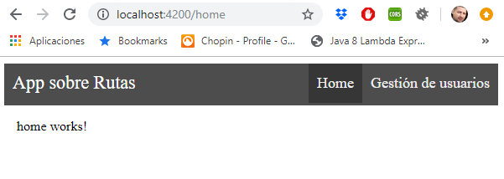
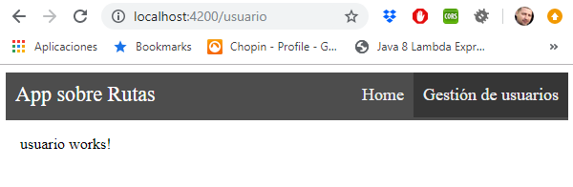
Probar el funcionamiento de la aplicación
Si levantamos el servidor, en http://localhost:4200 tendremos la aplicación en funcionamiento.
Podremos comprobar que al pulsar cualquiera de las dos opciones de la barra, cambia el texto de la página:

Slide 10
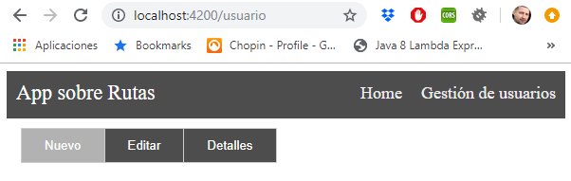
Layout sistema navegación local de usuarios
Lo anterior está bien pero no es lo que queremos para esta aplicación.
En esta ocasión lo que necesitamos es que al acceder al menú ‘Gestión de usuarios’:
  Se cargue la página del componente UsuarioComponent
  Muestre un sistema de navegación local para UsuarioComponent que nos permita acceder a cualquiera de las tres páginas de operaciones de usuarios: nuevo, editar, detalles.

Slide 11
Layout sistema navegación local de usuarios
Para conseguir lo anteriormente comentado tenemos que pegar el siguiente código en el fichero usuario.component.css:
.btn-group button {
background-color: #4d4d4d;
border: 1px solid #ccc;
color: white;
padding: 10px 24px;
cursor: pointer;
float: left;
}
.btn-group:after {
content: "";
clear: both;
display: table;
}
.btn-group button:not(:last-child) {
border-right: none; /* Prevenir bordes dobles */
}
.btn-group button:hover {
background-color: rgba(0, 0, 0, 0.3);
}

Slide 12
Layout sistema navegación local de usuarios
Y por otro lado, tenemos que pegar el siguiente código en el fichero usuario.component.html:
<div class="btn-group">
<button>Nuevo</button>
<button>Editar</button>
<button>Detalles</button>
</div>
<router-outlet></router-outlet>
Notad que hemos usado la etiqueta <router-outlet>. Esto es fundamental para que Angular pueda mostrar en este componente cualquiera de las tres páginas relativas a los usuarios.
Este componente, UsuarioComponent, solamente tiene como propio los botones de navegación.

Slide 13
Creación de las rutas hijas
En el fichero app.routes.ts tenemos que hacer modificaciones para que al seleccionar el menú ‘Gestion de usuarios’ se cargue UsuarioComponent y Angular sepa que ese componente dispone de un sistema de rutas local:
app.routes.ts
...
const rutas: Routes = [
{ path: 'home', component: HomeComponent },
{
path: 'usuario/:id',
component: UsuarioComponent,
children: [
{ path: 'nuevo', component: UsuarioNuevoComponent },
{ path: 'editar', component: UsuarioEditarComponent },
{ path: 'detalles', component: UsuarioDetallesComponent },
{ path: '**', pathMatch: 'full', redirectTo: 'nuevo' }
]
},
{ path: '**', pathMatch: 'full', redirectTo: 'home' }
];
...

Slide 14
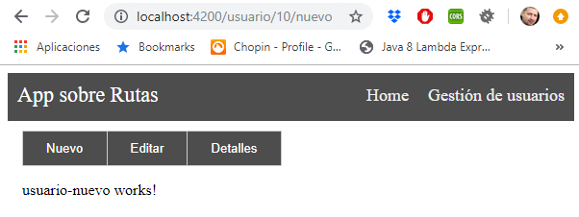
Probar el funcionamiento de la aplicación
Si ahora nos dirigimos a http://localhost:4200/usuario/10/nuevo veremos que nos muestra la página del componente UsuarioNuevoComponent:
Notad que el 10 en la URL representa un hipotético identificador de usuario.

Slide 15
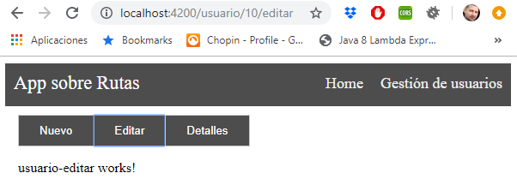
Layout sistema navegación local de usuarios
Para que los botones estén operativos tenemos que especificar el atributo routerLink para cada botón en el fichero usuario.component.html:
<div class="btn-group">
<button [routerLink]="['nuevo']">Nuevo</button>
<button [routerLink]="['editar']">Editar</button>
<button [routerLink]="['detalles']">Detalles</button>
</div>
<router-outlet></router-outlet>
Si ahora probamos los botones comprobaremos que la navegación local funciona.

Slide 16
Layout sistema navegación local de usuarios
Por tanto, hemos de tener en cuenta que tenemos routing a dos niveles:
  A nivel general (Home, ‘Gestion de usuarios’)
  A nivel local: una vez en ‘Gestión de usuarios’ podemos ir a nuevo, editar, detalles (el componente UsuarioComponent solamente tiene como propio los botones de navegación)

